Slide 1
WE CAN – ΜΠΟΡΟΥΜΕ! Cyberbullying – Κυβερνοεκφοβισμός Δίκτυο Δράσης για την εκπαίδευση των γονέων
Postgraduate Courses related to Clinical Criminology and Legal Psychology - Italy
Luca Pisano
ψυχολόγος, ψυχοθεραπευτής, ειδικευμένος στο δίκαιο των ανηλίκων
Pictures by Monica Putzu

Slide 2
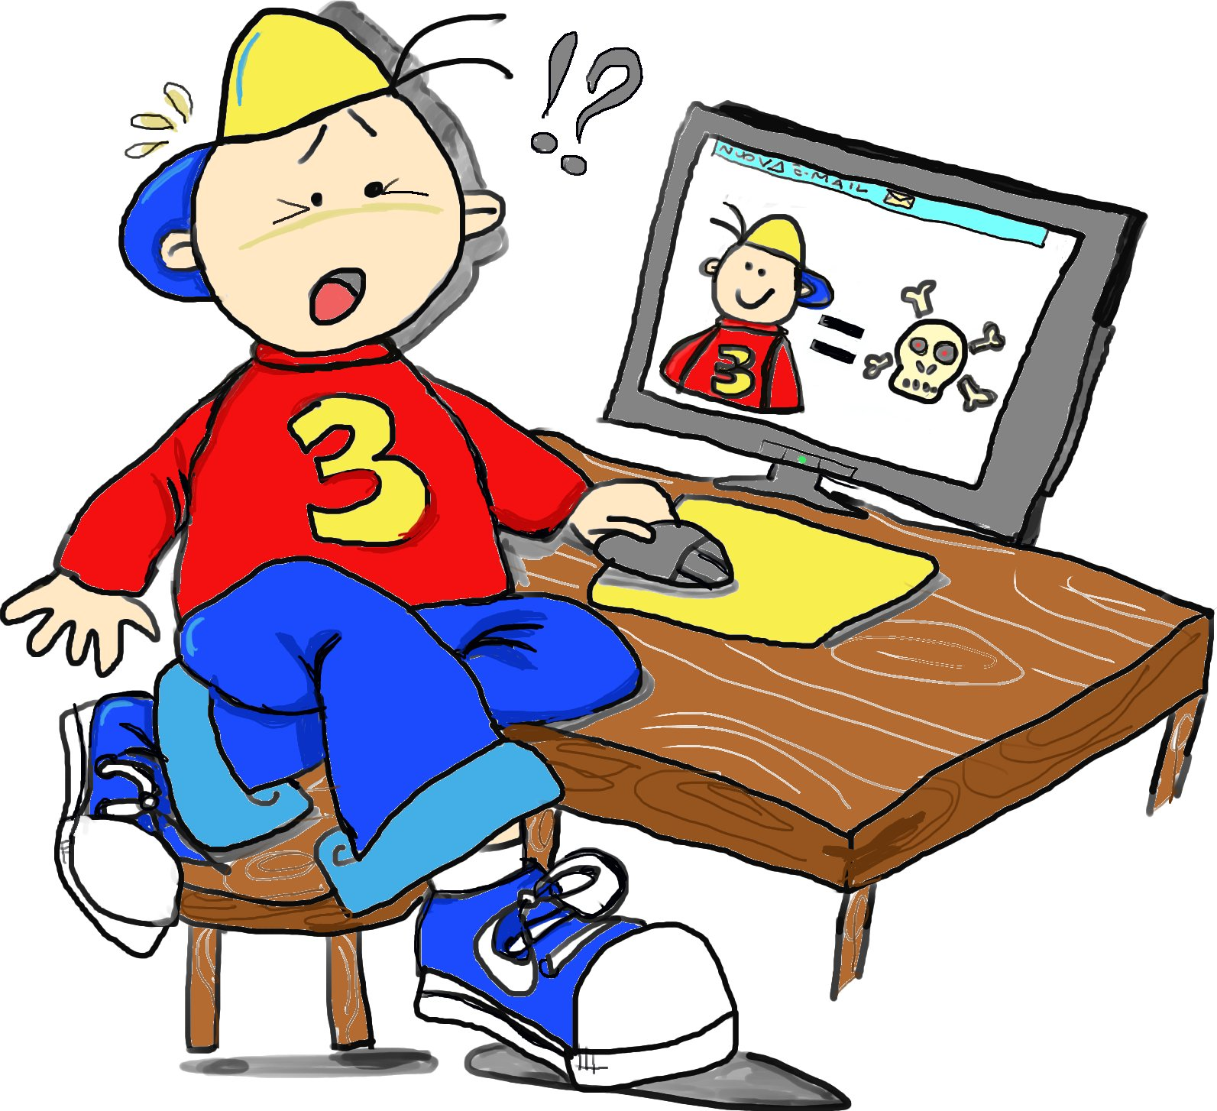
Αρνητική χρήση των ΤΠΕ από τα νεαρά άτομα
A
ΕΝΗΜΕΡΩΣΗ ΓΟΝΕΩΝ
B
ΑΣΚΗΣΕΙΣ ΓΙΑ ΓΟΝΕΙΣ

Slide 3
Αρνητική χρήση των ΤΠΕ από τα νεαρά άτομα
A
ΕΝΗΜΕΡΩΣΗ ΓΟΝΕΩΝ

Slide 4
Αρνητική χρήση των ΤΠΕ από τα νεαρά άτομα
1
2
3
BULLYING
ΕΚΦΟΒΙΣΜΟΣ
ΚΥΒΕΡΝΟΕΚ-ΦΟΒΙΣΜΟΣ
ΠΛΟΗΓΗΣΗ ΣΤΟ ΔΙΑΔΙΚΤΥΟ

Slide 5
Ο ΟΡΟΣ ΕΚΦΟΒΙΣΜΟΣ ΑΝΑΦΕΡΕΤΑΙ ΣΕ ΕΚ ΠΡΟΘΕΣΕΩΣ ΕΠΙΘΕΤΙΚΕΣ ΕΝΕΡΓΕΙΕΣ ΚΑΙ ΣΥΜΠΕΡΙΦΟΡΕΣ, ΠΟΥ ΓΙΝΟΝΤΑΙ ΑΠΟ ΕΝΑ ΑΤΟΜΟ Η ΑΠΟ ΟΜΑΔΑ ΑΤΟΜΩΝ ΠΟΥ ΣΚΟΠΙΜΑ ΕΧΟΥΝ ΤΗΝ ΠΡΟΘΕΣΗ ΝΑ ΠΛΗΓΩΣΟΥΝ Η ΝΑ ΒΛΑΨΟΥΝ ΕΝΑΝ ΣΥΜΜΑΘΗΤΗ Ο ΟΠΟΙΟΣ ΔΕΝ ΜΠΟΡΕΙ ΕΥΚΟΛΑ ΝΑ ΥΠΕΡΑΣΠΙΣΤΕΙ ΤΟΝ ΕΑΥΤΟ ΤΟΥ ΚΑΙ ΤΟ ΟΠΟΙΟ ΣΥΜΒΑΙΝΕΙ ΕΠΑΝΑΛΑΜΒΑΝΟΜΕΝΑ, ΚΡΑΤΩΝΤΑΣ ΓΙΑ ΕΒΔΟΜΑΔΕΣ, ΜΗΝΕΣ, Η ΚΑΙ ΧΡΟΝΙΑ. Ο ΕΚΦΟΒΙΣΜΟΣ ΜΠΟΡΕΙ ΝΑ ΠΑΡΕΙ ΤΙΣ ΑΚΟΛΟΥΘΕΣ ΜΟΡΦΕΣ: ΦΥΣΙΚΟΣ: ΣΠΡΟΞΙΜΟ η ΚΛΩΤΣΙΜΑ ΜΕ ΠΡΟΘΕΣΗ ΙΔΙΟΠΟΙΗΣΗΣ Η ΚΑΤΑΣΤΡΟΦΗΣ ΞΕΝΗΣ ΠΕΡΙΟΥΣΙΑΣ ΛΕΚΤΙΚΟΣ: ΓΕΛΙΟΠΟΙΗΣΗ, ΠΡΟΣΒΟΛΗ, ΕΠΑΝΑΛΑΜΒΑΝΟΜΕΝΟΣ ΧΛΕΒΑΣΜΟΣ ΚΑΠΟΙΟΥ, ΚΑΝΟΝΤΑΣ ΡΑΤΣΙΣΤΙΚΑ ΣΧΟΛΙΑ ΣΧΕΣΙΑΚΟΣ: ΑΠΟΚΛΕΙΟΝΤΑΣ ΕΝΑΝ Η ΠΕΡΙΣΣΟΤΕΡΟΥΣ ΣΥΜΜΑΘΗΤΕΣ ΑΠΟ ΟΜΑΔΕΣ ΣΥΝΑΘΡΟΙΣΗΣ ΕΜΜΕΣΑ: ΔΙΑΔΙΔΟΝΤΑΣ ΕΝΟΧΛΗΤΙΚΑ ΚΟΣΤΟΜΠΟΛΙΑ ΓΙΑ ΚΑΠΟΙΟ ΜΑΘΗΤΗ
1
BULLYING

Slide 6
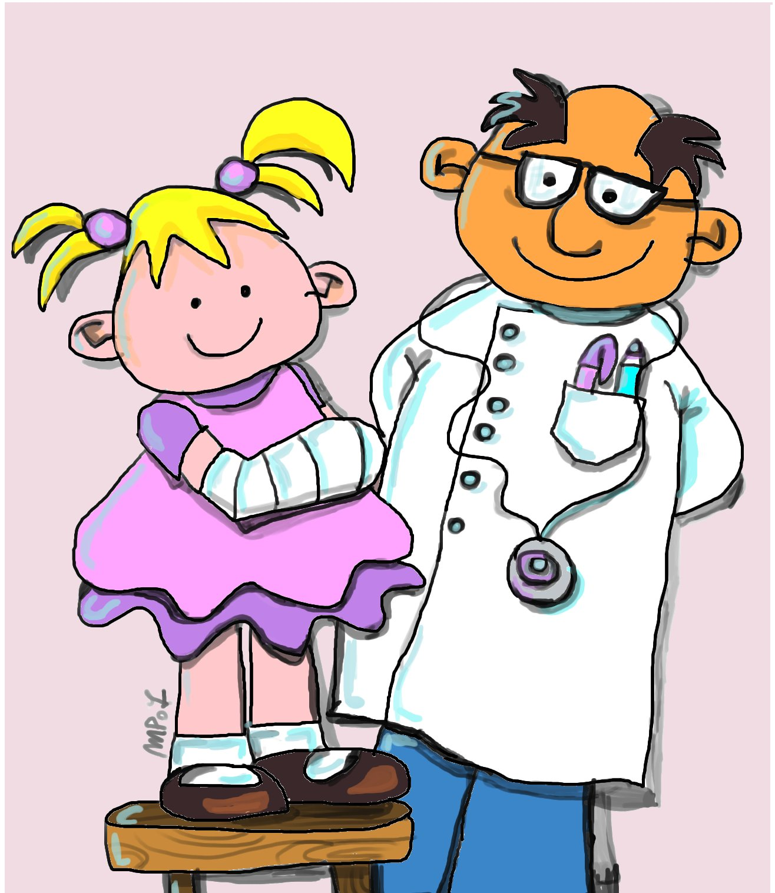
Εκφοβισμός – Παραβατικότητα ανηλίκων: διαφορές
Αν εφαρμόζαμε τον ποινικό κώδικα κατά γράμμα, κάθε μορφή εκφοβισμού θα έπρεπε να θεωρηθεί ως εγκληματικότητα.
Είναι θεμιτό να αναρωτηθούμε αν αυτό θα έπρεπε να είναι σωστό.
Προφανώς πιστεύουμε ότι δεν θα έπρεπε, και ότι η κοινή λογική θα έπρεπε να βοηθήσει τους ενήλικες (εκπαιδευτικούς, γονείς και φορείς) να εξετάσουν την ποιότητα και ποσότητα της επιθετικής συμπεριφοράς, η οποία ακόμα και αν κατηγοριοποιηθεί γενικά ως εγκληματική περίπτωση, όταν δεν προκαλεί φυσική ή σημαντική ψυχολογική βλάβη και/ή σημαντική και/ή διαρκή βλάβη στο θύμα θα έπρεπε να κωδικοποιηθούν ως πράξεις εκφοβισμού.
Αντίστροφα, αν η επιθετική συμπεριφορά προκαλεί σοβαρές επιπτώσεις (υποκειμενικές και/ή αντικειμενικές) στο θύμα, οι εκπαιδευτικοί και οι ειδικοί που καλούνται να το διερευνήσουν, θα έπρεπε να λάβουν υπόψη όχι μόνο τις συνέπειες που θα μπορούσε να έχει η ανάμειξη των δικαστηρίων ανηλίκων για τον ανήλικο που διέπραξε την πράξη, αλλά επίσης και κυρίως την ανάγκη για δικαιοσύνη του θύματος και την κοινότητα, η οποία θα έπρεπε να κατανοήσει, σε περίπτωση απουσίας κατάλληλης και επαρκούς παρέμβασης σχετικά με το περιστατικό, τη ρήξη του κοινωνικού συμφώνου της ανθρώπινης κοινωνίας.

Slide 7
Εκφοβισμός - Φάρσες: διαφορέςs
The term 'pranks' instead, refers to behaviour which does not contemplate rigid roles in the relation, and most of all, what is absent is the intentional will to damage the others or hurt them.
Evidently, in these cases no application to the Court or any antibullism acts are necessary. Eventually, both the students can be reprimanded or sanctioned for the improper behaviour shown.
In fact, whereas in bullying the roles are rigid and rarely mutable, each actor (bullies, victims, spectators, followers, defensors, externals) shares expectations on the other's behaviour and all the participants involved in the relation move within an unwritten plot of rules which each of them follow to be able to maintain an identity (at times a negative one) in the peer group. .
To operate an adeguate distinction it is important to consider the fact that all behaviour, assumed as goliardery and play, where the typical elements of bullism are absent, such as the persistence of oppressive behaviour, intentionality and the asymmetry of power between the victim and the tormentor (Olweus, 1993; Coie e Dodge, 1998; Smith et al.1999) are to be listed among the category 'pranks'.

Slide 8
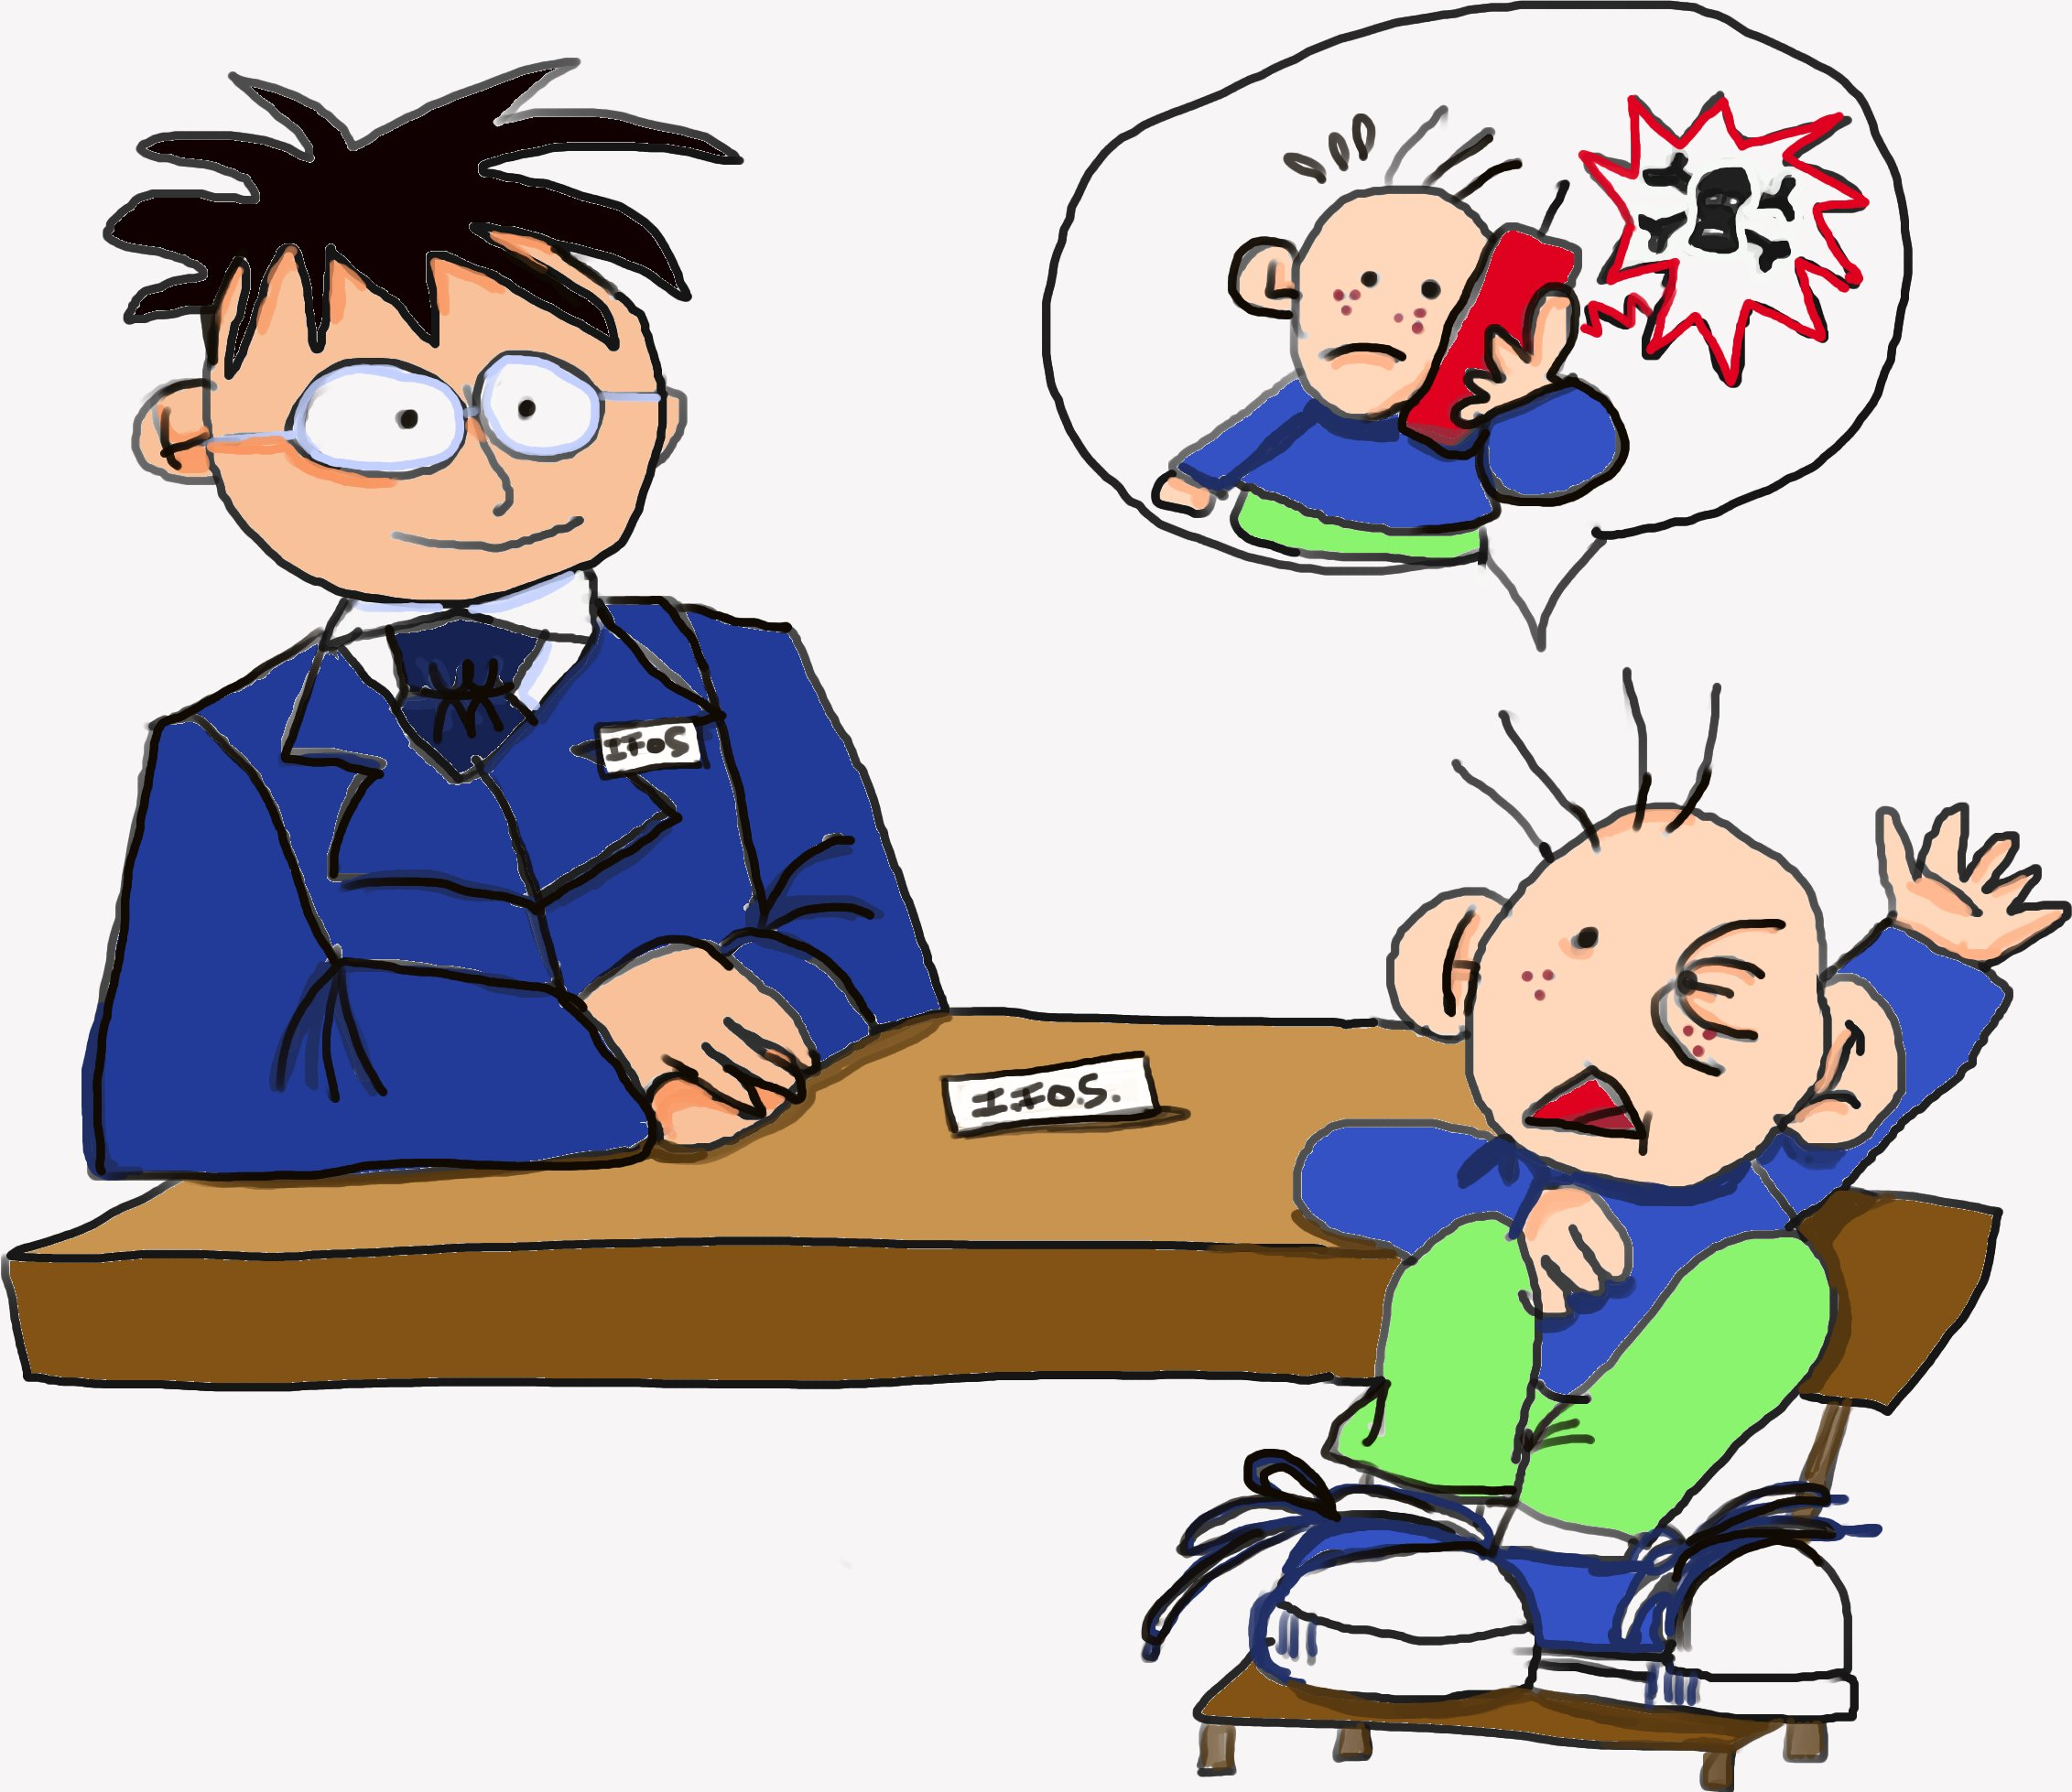
Εκφοβισμός – Ψυχοπαθολογία: διαφορές
Είναι επίσης σημαντικό να ανιχνεύσουμε τα όρια ανάμεσα στην εκφοβιστική συμπεριφορά και βίαιες εκρήξεις που σχετίζονται με ψυχιατρικές παθολογίες που συμβαίνουν συχνά στις ηλικίες της ανάπτυξης, όπως είναι η διαταραχή συμπεριφοράς και η προκλητική αντιθετική διαταραχή (DSM IV, TR, 2002).
Αυτές οι παθολογικές καταστάσεις, οι οποίες which με τον εκφοβισμό έχουν κοινό σημείο μόνο το θέμα της επιθετικότητας, χρειάζονται συγκεκριμένες και ειδικού τύπου παρεμβάσεις (ο μαθητής παραπέμπεται στις κοινωνικές-υγειονομικές δομές για ατομική, ομαδική και οικογενειακή ψυχοθεραπεία και σε ειδικές περιπτώσεις χρειάζεται φαρμακευτική αγωγή με ψυχότροπα φάρμακα) οι οποίες δεν έχουν τίποτε κοινό με τις καταστάσεις όπου έφηβοι συμπεριφέρονται με which have nothing to do with the ones carried out with adolescents who behave with αλαζονεία και κατάχρηση εξουσίας.
Εξετάζοντας τα κριτήρια που αφορούν την προκλητική αντιθετική διαταραχή (provocative oppositive disorder) (Πίνακας 1.) και τις διαταραχές συμπεριφοράς (Πίνακας 2.) μπορούμε να παρατηρήσουμε πόσο εύκολα τα παιδιά και οι έφηβοι που πάσχουν από αυτές τις παθολογικές καταστάσεις μπορούν να θεωρηθούν «από λάθος» ως «εκφοβιστές».

Slide 9
Πίνακας 1
Διαγνωστικά κριτήρια για F91.3
Εναντιωμα-τική Προκλητική Διαταραχή
[313.81] (DSM IV, TR)
A. Μια αρνητική εχθρική και προκλητική συμπεριφορά, που κρατάει τουλάχιστον 6 μήνες, κατά την διάρκεια της οποίας παρατηρούνται 4 (ή περισσότερα) από τα ακόλουθα:
1) Συχνή οργή
2) Συχνή λογομαχία με ενήλικες
3) Συχνά αμφισβητεί ενεργά ή και αρνείται να σεβαστεί τους κανόνες και/ή τις απαιτήσεις των ενηλίκων
4) Συχνά ενοχλεί σκόπιμα τους ανθρώπους
5) Συχνά κατηγορεί άλλους για τα λάθη του ή την κακή συμπεριφορά του
6) Συχνά είναι ευαίσθητος ή ευερέθιστος με τους άλλους
7) Είναι συχνά θυμωμένος ή μνησίκακος
8) είναι συχνά εμπαθής και εκδικητικός
B. Η αφύσικη συμπεριφορά προκαλεί σημαντικά προβλήματα στις κοινωνικές, σχολικές και εργασιακές λειτουργίες.
Η συμπεριφορά δεν εμφανίζεται απλά κατά τη διάρκεια της ψυχωτικής Διαταραχής ή της Διαταραχής Συμπεριφοράς.
D. Τα κριτήρια για τη διαταραχή συμπεριφοράς δεν πληρούνται, και αν το υποκείμενο είναι πάνω από 18 ετών, δεν πληρούνται τα κριτήρια για την αντικοινωνική διαταραχή της προσωπικότητας.

Slide 10
Πίνακας 2
Διαγνωστικά κριτήρια για F91.8
Διαταραχή συμπερι-φοράς
(312.xx) – DSM IV TR
A. Ένας επαναλαμβανόμενος και επίμονος τρόπος συμπεριφοράς, όπου παραβιάζονται τα θεμελιώδη δικαιώματα των άλλων, ή τα κύρια πρότυπα ή κοινωνικοί κανόνες που αρμόζουν στην ηλικία, όπως φαίνεται από την παρουσία τριών (ή περισσότερων) από τα ακόλουθα κριτήρια κατά τους 12 προηγούμενους μήνες, με την παρουσία τουλάχιστον ενός κριτηρίου τους τελευταίους 6 μήνες:
Επιθετικότητα προς ανθρώπους ή ζώα
1) Συχνά μεταχειρίζεται σκληρά, απειλεί ή τρομοκρατεί άλλους
2) συχνά ξεκινά συμπλοκές
3) έχει χρησιμοποιήσει ένα όπλο που μπορεί να προκαλέσει σωματικές βλάβες σε άλλους (πχ, ένα ξύλο, μια σανίδα, ένα σπασμένο μπουκάλι, ένα μαχαίρι, ένα όπλο)
4) έχει φερθεί με σωματική σκληρότητα προς άλλους ανθρώπους
5) έχει φερθεί με σωματική σκληρότητα προς ζώα
6) έχει κλέψει κοιτάζοντας το θύμα (πχ. Σε επιθετικότητα, αρπαγή, εκβιασμό, ένοπλη ληστεία)
7) έχει αναγκάσει κάποιον να διαπράξει σεξουαλικές πράξεις.
Καταστροφή της περιουσίας
8) έχει θέσει εσκεμμένα φωτιά με την πρόθεση να προκαλέσει σοβαρή ζημιά
9) έχει καταστρέψει σκόπιμα ιδιοκτησία άλλων ανθρώπων (με διαφορετικό τρόπο από το να βάλει φωτιά).
Απάτη ή κλοπή
10) έχει εισβάλλει σε κάποιο κτίριο ή σπίτι ή έχει παραβιάσει κάποιο ξένο αυτοκίνητο
11) συχνά λέει ψέματα για να αποκτήσει την εύνοια ή πλεονεκτήματα ή για να αποφύγει τις υποχρεώσεις (που σημαίνει ότι εξαπατά τους άλλους)
12) Έχει κλέψει χωρίς να αντιμετωπίζει το θύμα (για παράδειγμα, κλοπή σε καταστήματα, αλλά χωρίς διάρρηξη, πλαστογραφίες).
Σοβαρές παραβιάσεις των κανόνων
13) συχνά μένει έξω όλη τη νύχτα παρά την γονική απαγόρευση, αρχίζοντας πριν από την ηλικία των 13 ετών
14) έχει φύγει από το σπίτι τουλάχιστον δύο φορές, ενώ ζούσε με τους γονείς ή τον κηδεμόνα του (ή μία φορά χωρίς επιστροφή για μεγάλο χρονικό διάστημα)
15) often plays truant, starting before the age of 13.
B. Η αφύσικη συμπεριφορά προκαλεί σημαντικά προβλήματα στην κοινωνική, σχολική και εργασιακή λειτουργία.
C. Αν το υποκείμενο είναι άνω των 18, δεν πληρούνται τα κριτήρια για την Αντικοινωνική Διαταραχή της Προσωπικότητας.

Slide 11
Για να μην μπερδεύουμε την κατηγορία του εκφοβισμού με αυτήν των ψυχοπαθολογικών περιπτώσεων, θα αναφέρουμε με συντομία τις κύριες διαφορές:
Ενώ η ψυχοπαθολογική συμπεριφορά είναι κυρίως ακούσια, αυτό που καθορίζει τον εκφοβισμό είναι η πρόθεση. Αυτό σημαίνει ότι ο «εκφοβιστής» μπορεί να επιλέξει πώς να συμπεριφερθεί, αντίθετα από το άτομο που πάσχει από ψυχοπαθολογικά αίτια, που γίνεται επιθετικό και του οποίου η συμπεριφορά «καθορίζεται» γενικά από ψυχολογικές και φυσιολογικές διαδικασίες που δύσκολα ελέγχονται.
Ενώ το υποκείμενο που πάσχει από ψυχοπαθολογία γενικά δείχνει έλλειψη στις διαδικασίες ενσυναίσθησης, ο «εκφοβιστής» δεν χρησιμοποιεί εσκεμμένα συναισθηματική νοημοσύνη (Goleman, 1995) επειδή που χρειάζεται για να χειριστεί καταστάσεις για να κερδίσει το μέγιστο προσωπικό όφελος.
Ενώ ο «εκφοβιστής» αγνοεί τη δυστυχία των θυμάτων του, το υποκείμενο που πάσχει από ψυχοπαθολογία δεν έχει συνείδηση των γεγονότων
Ενώ ο «εκφοβιστής» έχει έχει μια αποδεκτή ποιότητα ζωής, (σπουδάζει, κάποιες φορές με καλές επιδόσεις, κάνει αθλήματα, βγαίνει με φίλους, έχει ερωτικούς συντρόφους, κλπ) το υποκείμενο που πάσχει από ψυχοπαθολογία γενικά συναντά σημαντικά κλινικά προβλήματα στην κοινωνική και μαθησιακή λειτουργία
Ενώ ο «εκφοβιστής» μπορεί να τροποποιήσει σε σύντομο χρονικό διάστημα, τον κοιωνικό του ρόλο μέσα στην τάξη, ακόμη και χωρίς την διαμεσολάβηση ενός ειδικού, το υποκείμενο που πάσχει από ψυχοπαθολογία, ακόμη και όταν υποστηρίζεται κλινικά (ψυχοθεραπεία και ψυχοφάρμακα), μπορεί σπάνια να αλλάξει την συμπεριφορά του σε σύντομο χρονικό διάστημα.
Ενώ ο «εκφοβιστής» μπορεί να υπολογίζει στην υποστήριξη από μέρους ενός ή περισσότερων ακόλουθων (φίλους που συναντάει και εκτός σχολείου) που τον βοηθούν στο να υπεκφεύγει, το υποκείμενο που πάσχει από ψυχοπαθολογία είναι γενικά μοναχικό, κατά καιρούς υποστηρίζεται από έναν εξίσου προβληματικό μαθητή ή τον εκμεταλλεύονται οι παραβρισκόμενοι, εξαιτίας των συμπτωμάτων του, για να διαταράξει μαθητές και εκπαιδευτικούς.
DIFFERENCES

Slide 12
Για περισσότερη πληροφόρηση πάνω στον εκφοβισμό:
How the phenomenon is co-built in relations (Pisano, Saturno, 2007)
Risk factors (Olweus, 1996)
1
ΕΚΦΟΒΙΣΜΟΣ

Slide 13
Ο ΚΥΒΕΡΝΟΕΚΦΟΒΙΣΜΟΣ ΟΡΙΖΕΤΑΙ ΣΥΝΗΘΩΣ ΩΣ ΜΙΑ ΕΠΙΘΕΤΙΚΗ ΠΡΑΞΗ ΜΕ ΠΡΟΘΕΣΗ ΠΟΥ ΓΙΝΕΤΑΙ ΑΠΟ ΜΙΑ ΟΜΑΔΑ Η ΕΝΑ ΑΤΟΜΟ, ΧΡΗΣΙΜΟΠΟΙΩΝΤΑ ΗΛΕΚΤΡΟΝΙΚΕΣ ΜΟΡΦΕΣ ΕΠΙΚΟΙΝΩΝΙΑΣ (ΤΗΛΕΦΩΝΙΚΕΣ ΚΛΗΣΕΙΣ, ΜΗΝΥΜΑΤΑ SMS, ΕΙΚΟΝΕΣ/video, e-mail, chat room, IMs - instant messaging, ΙΣΤΟΣΕΛΙΔΕΣ), ΚΑΤ’ ΕΠΑΝΑΛΗΨΗ ΚΑΙ ΜΕ ΔΙΑΡΚΕΙΑ ΧΡΟΝΟΥ ΕΝΑΝΤΙΟΝ ΕΝΟΣ ΘΥΜΑΤΟΣ ΠΟΥ ΔΕΝ ΜΠΟΡΕΙ ΝΑ ΥΠΕΡΑΣΠΙΣΤΕΙ ΤΟΝ ΕΑΥΤΟ ΤΟΥ/ΤΗΣ ΕΥΚΟΛΑ.
2
ΚΥΒΕΡΝΟ
ΕΚΦΟΒΙΣΜΟΣ

Slide 14
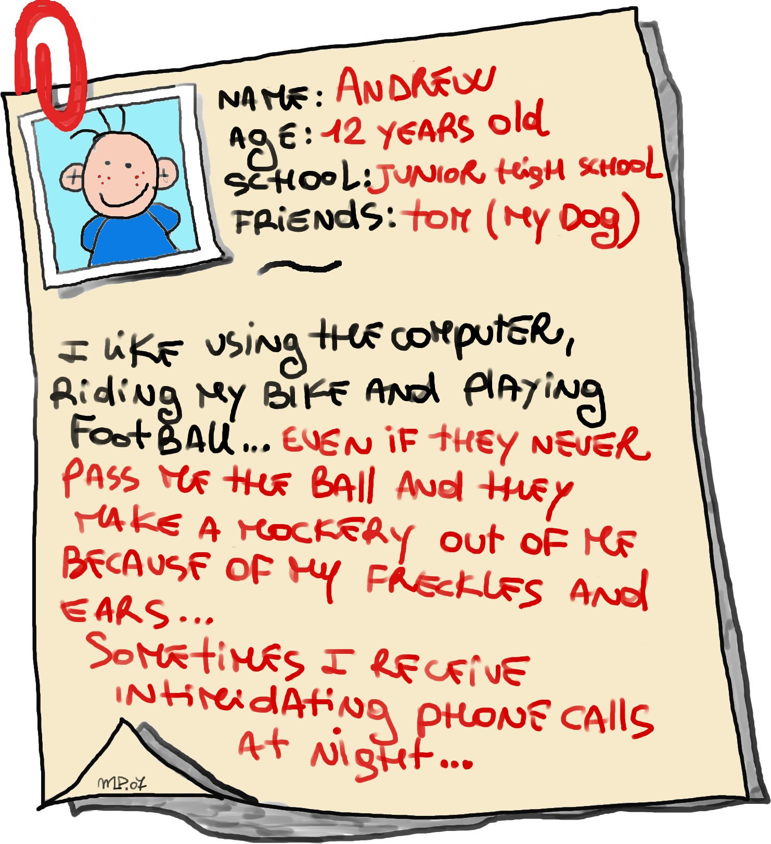
Ο Κυβερνοεκφοβισμός μπορεί να πάρει τις παρακάτω μορφές: (Willard, 2007)
FLAMING – Online διαμάχες χρησιμοποιώντας ηλεκτρονικά μηνύματα με θυμωμένη και χυδαία γλώσσα.
ΠΑΡΕΝΟΧΛΗΣΗ – Επαναλαμβανόμενη αποστολή κακόβουλων, χυδαίων, και προσβλητικών μηνυμάτων.
ΚΥΒΕΡΝΟΠΑΡΑΚΟΛΟΥΘΗΣΗ – Επαναλαμβανόμενη συνειδητή παρενόχληση και δυσφήμιση που περιλαμβάνει απειλές ή δημιουργεί φόβο.
ΔΥΣΦΗΜΙΣΗ – ‘Dissing’ κάποιον online. Αποστολή ή ανακοίνωση κοτσομπολιών ή φημών για ένα άτομο με σκοπό τη δυσφήμιση του/της ή να χαλάσει τις φιλίες του/της.
ΠΛΑΣΤΟΠΡΟΣΩΠΙΑ –προσποίηση ότι είναι κάποιος άλλος και αποστολή ή ανακοίνωση υλικού με σκοπό να δημιουργήσει πρόβλημα ή να βάλει σε κίνδυνο ή να βλάψει τη φήμη αυτού του ατόμου ή τις φιλίες του/της.
ΑΠΟΚΑΛΥΨΗ ΚΑΙ ΠΑΡΑΠΛΑΝΗΣΗ – Αποκάλυψη: Το να μοιραστεί κάποιος τα μυστικά κάποιου ή προσβλητικές πληροφορίες ή εικόνες online. Εξαπάτηση: Παραπλάνηση κάποιου για να αποκαλύψει μυστικά ή προσβλητικές πληροφορίες με σκοπό να τις ανακοινώσει online.
ΑΠΟΚΛΕΙΣΜΟ – Συνειδητός και βάναυσος αποκλεισμός κάποιου από μια online ομάδα.

Slide 15
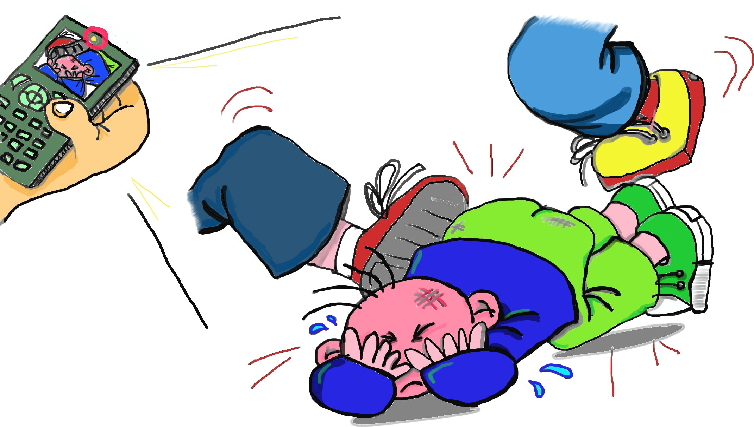
Happy Slapping (Χαρούμενα χαστούκια)
Το Happy slapping πιστεύεται ότι εμφανίστηκε το 2004 ως μόδα στο Λονδίνο.
Μια ομάδα νεαρών διασκεδάζει χαστουκίζοντας ξένους και βιντεοσκοπώντας το γεγονός νε τα κινητά τους.
Στη συνέχεια τα βίντεο αυτά ανακοινώνονται στο διαδίκτυο.

Slide 16
Διαφορές ανάμεσα στον εκφοβισμό και τον κυβερνοεκφοβισμό (Pisano, Saturno 2008)
Χαρακτηριστικά του Κυβερνοεκφοβισμού | Χαρακτηριστικά του Εκφοβισμού
Μπορεί να εμπλέκει νεαρούς και ενήλικες σε παγκόσμια κλίμακα. Ο καθένας, συμπεριλαμβανομένων και αυτών που είναι θύματα στην πραγματική τους ζωή, ή έχουν χαμηλό κοινωνικό επίπεδο, μπορούν να γίνουν κυβερνοεκφοβιστές. | Περιλαμβάνει μόνο μαθητές που ανήκουν σε μια συγκεκριμένη τάξη ή ίδρυμα. Γενικά μόνο ο εκφοβιστής, οι υποστηρικές του/της και το θύμα, το οποίο κάποιες φορές γίνεται εκφοβιστής ο/η ίδιος/α και κάνει παρενοχλήσεις.
Οι κυβερνοεκφοβιστές μπορεί να είναι ανώνυμοι και ενθαρρύνουν άλλους φίλους να παίξουν ένα ανώνυμο ρόλο έτσι ώστε το θύμα να μη έχει γνώση με ποιόν έχει να κάνει. Κυβερνοεκφοβιστικό υλικό μπορεί να διοχετευτεί παγκόσμια. | Οι εκφοβιστές είναι μαθητές, συμμαθητές ή μαθητές του ίδιου σχολείου, που τους γνωρίζει το θύμα. Εκφοβιστικές πράξεις μεταφέρονται και συζητούνται ανάμεσα στους μαθητές του σχολείου όπου συμβαίνουν ή ανάμεσα σε φίλους που πηγαίνουν σε διαφορετικά σχολεία στην ίδια περιοχή.
Επικοινωνίες οnline μπορεί να είναι ιδιαίτερα σαδιστικές. Η επιθετική επικοινωνία μπορεί να συμβεί 24/7. | Ο εκφοβισμός, σπάνια, μετατρέπεται σε σαδιστική πράξη εκτός αν γίνεται από εγκληματικότητα μειονοτήτων. Εκφοβιστικές πράξεις συμβάνουν κατά τη διάρκεια του σχολείου ή στη διαδρομή από το σπίτι στο σχολείο και πίσω.

Slide 17
Διαφορές ανάμεσα στον εκφοβισμό και τον κυβερνοεκφοβισμό - II
Χαρακτηριστικά του Κυβερνοεκφοβισμού | Χαρακτηριστικά του Εκφοβισμού
Υψηλή Απαγόρευση: οι κυβερνοεκφοβιστές τείνουν να κάνουν online αυτά που δεν θα μπορούσαν στην πραγματική ζωή. Η αντίληψη του «αόρατου» για τον κυβερνοεκφοβιστή: “Δεν μπορείς να με δεις!” Οι κυβερνοεκφοβιστές δεν έχουν χειροπιαστή ανάδραση για το έργο τους: “Δεν μπορώ να σε δω!” και συνεπώς δεν έχουν ικανοποιητική επίγνωση για τα αποτελέσματα των πράξεών τους. | Μέτριο επίπεδο Απαγορεύσεων που ενθαρρύνεται από αυτά που συμβαίνουν στην τάξη. Η ανάγκη του εκφοβιστή να κυριαρχήσει στη διαπροσωπική σχέση με σκοπό να τραβήξει την προσοχή πάνω του/της. Υπάρχει ανάδραση από το θύμα, το οποίο για το οποίο οι εκφοβιστές δεν νοιάζονται.
Αποπροσωποποίηση (Depersonalization) Οι συνέπειες των δικών τους πράξεων μεταφέρονται στις “personas” ή τα “avatars” που έχουν δημιουργήσει. | Αποφεύγουν την ευθύνη: “Αστειευόμαστε”, “Δεν φταίω εγώ”.

Slide 18
Για παραπάνω πληροφόρηση στον κυβερνο-εκφοβισμό:
2
ΚΥΒΕΡΝΟ
ΕΚΦΟΒΙΣΜΟΣ

Slide 19
Πολλοί άνθρωποι έχουν πέσει θύματα μέσα από το διαδίκτυο. Πολλές περιπτώσεις από διάφορες απάτες και εγκλήματα έχουν αναφερθεί σε διάφορα μέρη του κόσμου εξαιτίας εγκλημάτων που προσανατολίζονται στο διαδίκτυο.
Υπάρχουν πολυάριθμες περιπτώσεις παιδικής πορνογραφίας και κυβερνοεκφοβισμού τα τελευταία χρόνια. Πράγματι το διαδίκτυο εκσυγχρονί-ζεται κάθε λεπτό. Οι κίνδυ-νοι επίσης μεγαλώνουν, καθιστώντας την ασφάλεια των παιδιών μικρότερη.
www.articlesbase.com
3
SURFING
ONLINE

Slide 20
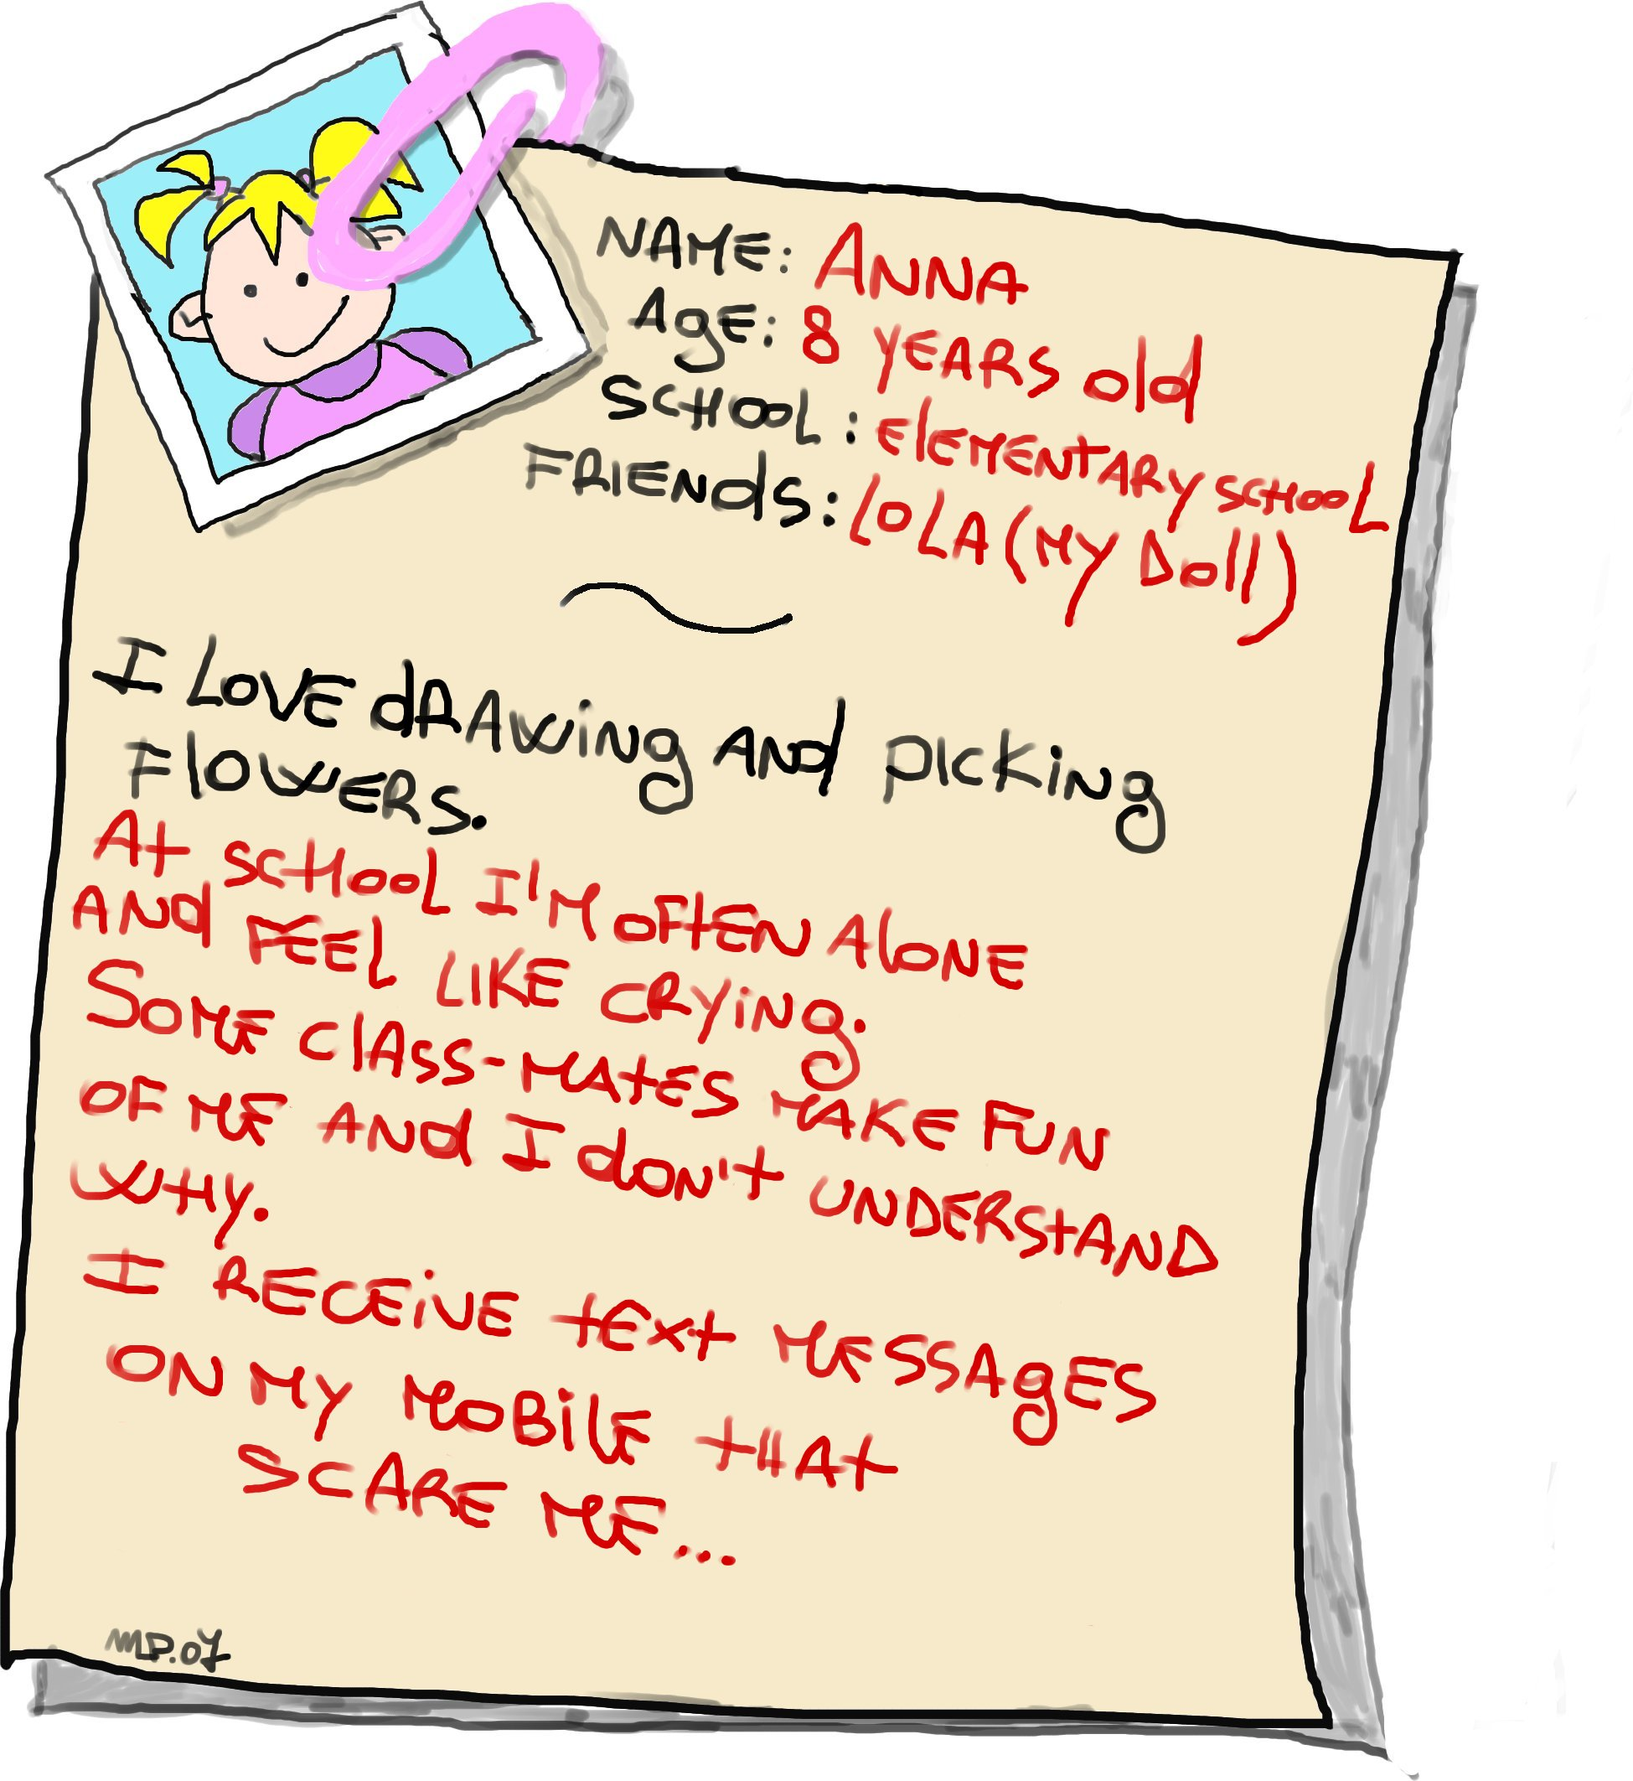
Το Σερφάρισμα on line μπορεί να πάρει τις ακόλουθες μορφές:
Αποκάλυψη προσωπικών πληροφοριών
Επικίνδυνη Σεξουαλική Συμπεριφορά
Διαδικασία Αποπλάνισης
Κοινότητες Αυτοκτονίας
και Αυτοτραυμα-τισμού
Βίαιο
Βιντεο-παιχνίδι

Slide 21
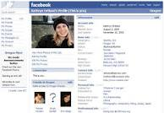
Ανακοίνωση προσωπικών πληροφοριών
Τα νεαρά άτομα ανακοινώνουν πληροφορίες επικοινωνίας και πολλά ευαίσθητα προσωπικά δεδομένα σε προφίλ, ιστοσελίδες, blogs, και μέσα από όλες τις μορφές επικοινωνίας μέσω διαδικτύου (όνομα, επώνυμο, ηλικία, φύλο, θέματα υγείας, φυλή, διεύθυνση κατοικίας, εθνικότητα, αριθμό τηλεφώνου, σεξουαλικές προτιμήσεις, κλπ).
Φαίνεται ότι αγνοούν εντελώς την δημόσια και μόνιμη φύση αυτών των ανακοινώσεων και τη δυνατότητα που έχει ο καθένας να στείλει ότι υλικό που ανακοινώνουν οπουδήποτε και στον οποιοδήποτε παγκόσμια.

Slide 22
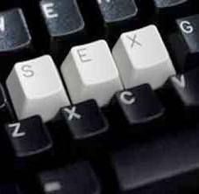
Επικίνδυνη Σεξουαλική Συμπεριφορά
Τα νεαρά άτομα χρησιμοποιούν υπηρεσίες διαδικτυακών κοινοτήτων για να κάνουν επαφές με άλλους για σεξουαλικά θέματα, που φτάνουν από online συζητήσεις για το σεξ μέχρι και “ζευγαρώματα”.
Στο πλαίσιο αυτών των σχέσεων, μπορεί να ανακοινώσουν ή να παρέχουν σεξουαλικά υπονοούμενα ή και ακριβείς εικόνες ή video

Slide 23
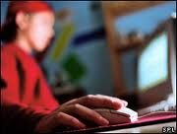
Διαδικασία αποπλάνησης (Grooming)
Το Grooming είναι ο όρος που χρησιμοποιείται για να περιγράψει συμπεριφορές που επιστρατεύει ο δράστης για να στοχεύσει και να προετοιμάσει τα παιδιά για αποπλάνηση.
Ένα από τα προβλήματα για τους επαγγελματίες και τους γονείς είναι ότι τα σημάδια ότι ένα άτομο προσπαθεί να αποπλανήσει ένα παιδί είναι πολύ διακριτικά και δύσκολα αναγνωρίζονται.

Slide 24
Κοινότητες Αυτοκτονικών και αυτοτραυματισμού
Νεαρά άτομα με κατάθλιψη αλληλεπιδρούν με ιστοσελίδες και ομάδες που δίνουν πληροφορίες για μεθόδους αυτοκτονίας και αυτοτραυματισμού και ενθαρρύνουν τέτοιες πράξεις.
Στους αυτοτραυματισμούς περιλαμβάνονται κοψίματα, ανορεξία, λιποθυμία.

Slide 25
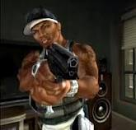
Βίαια Βιντεο-παιχνίδια
Βίαια βίντεο-παιχνίδια συχνά περιλαμβάνουν σεξουαλικά ή βασισμένα σε προκαταλήψεις θύματα.
Τα νεαρά άτομα παίζουν online παιχνίδια προσομοίωσης, τα οποία ενισχύουν την αντίληψη ότι όλες οι αλληλεπιδράσεις που συμβαίνουν online, συμπεριλαμβανομένων και των βίαιων, είναι “μόνο ένα παιχνίδι”.

Slide 26
Για περισσότερες πληροφορίες στο on line σερφάρισμα:
3
SURFING
ONLINE

Slide 27
Αρνητική χρήση των ΤΠΕ από τα νεαρά άτομα
B
ΕΞΑΣΚΗΣΗ ΓΙΑ ΓΟΝΕΙΣ

Slide 28
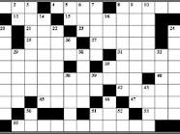
Για να δοκιμάσουμε τις δεξιότητες που αποκτήθηκαν
Μπορείτε να κάνετε ένα Σταυρόλεξο (οι οριζόντιες και κατακόρυφες ερωτήσεις σχετίζονται με τον εκφοβισμό, τον κυβερνοεκφοβισμό και επικίνδυνες online δραστηριότητες)
Και συμπληρώστε ένα online ερωτηματολόγιο.
1
Ασκήσεις I

Slide 29
Δείτε το βίντεο 1 πάνω σε βίντεο-παιχνίδια
Ερωτήσεις για γονείς
Ξέρατε αυτά τα βίντεο-παιχνίδια;
Ποια ήταν τα συναισθήματά σας βλέποντας το videoclip;
Τι πιστεύετε…ποια συναισθήματα θα μπορούσαν τα παιδιά σας να αισθανθούν παίζοντας βίντεο-παιχνίδια;
Τι επίδραση θα μπορούσαν να έχουν τα βίντεο-παιχνίδια στις σκέψεις των παιδιών σας;
2
Ασκήσεις II

Slide 30
ΕΥΧΑΡΙΣΤΟΥΜΕ
Postgraduate Courses related to Clinical Criminology and Legal Psychology - Italy

